Slide 1
Paramétrage de son application mobile Pronote pour parents

Slide 2
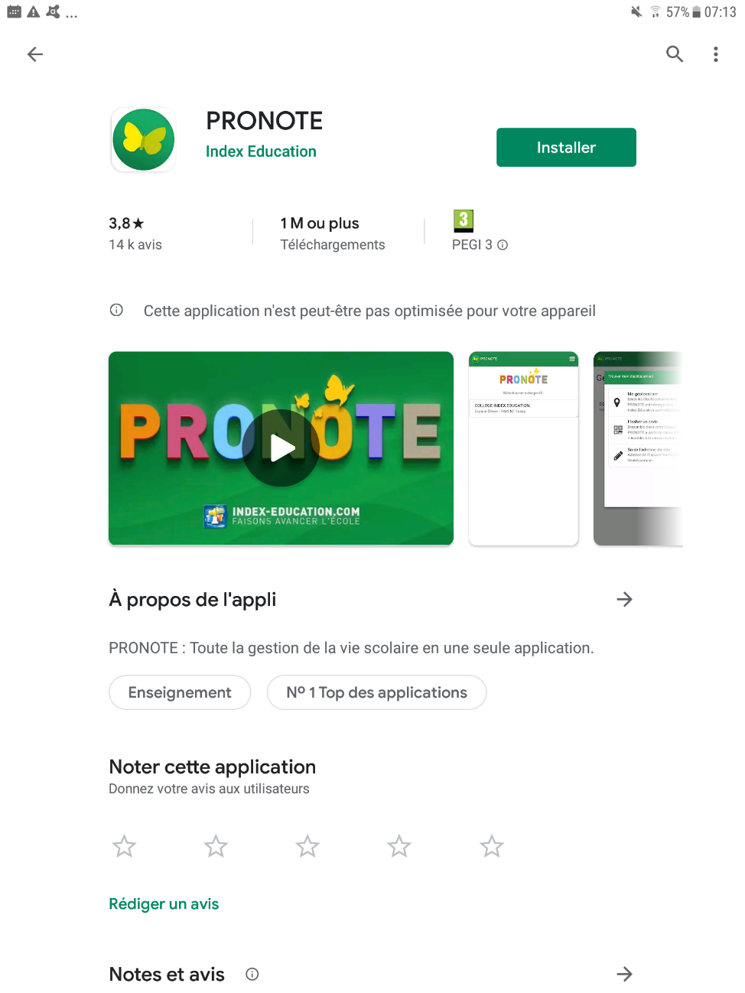
Vous devrez avant tout télécharger l’application Pronote 2022 sur le Play Store ou sur l’Apple Store et l’installer sur votre appareil mobile.

Slide 3
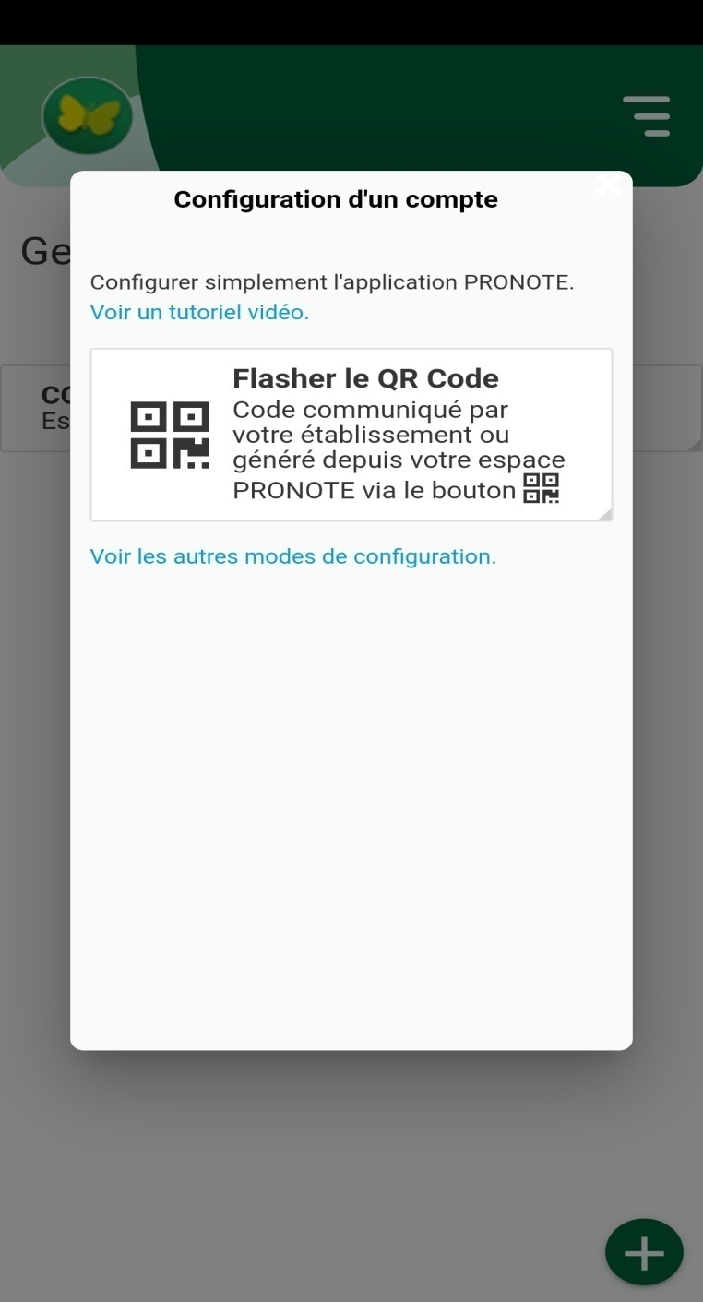
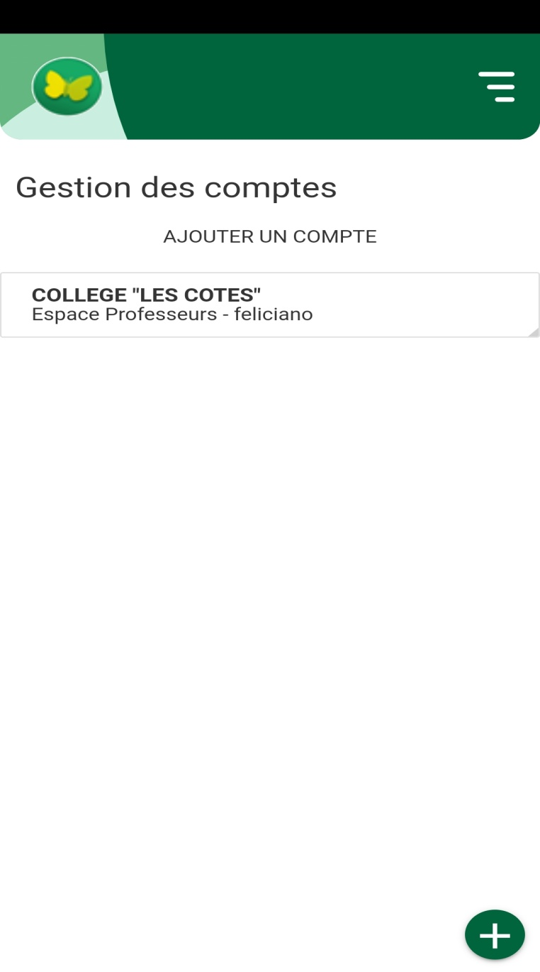
Cliquez ici pour créer un compte
Allez sur le Pronote de l’ENT pour flasher le QR code

Slide 4
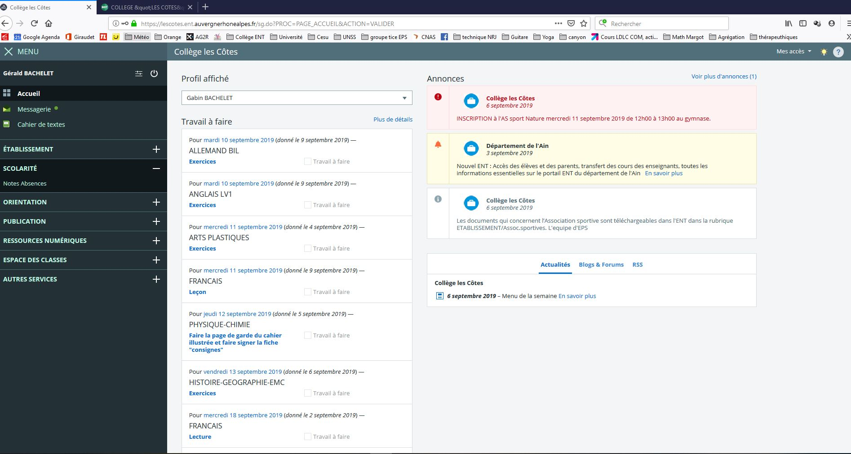
Ouvrir Pronote à partir de l’ENT sur votre ordinateur

Slide 5
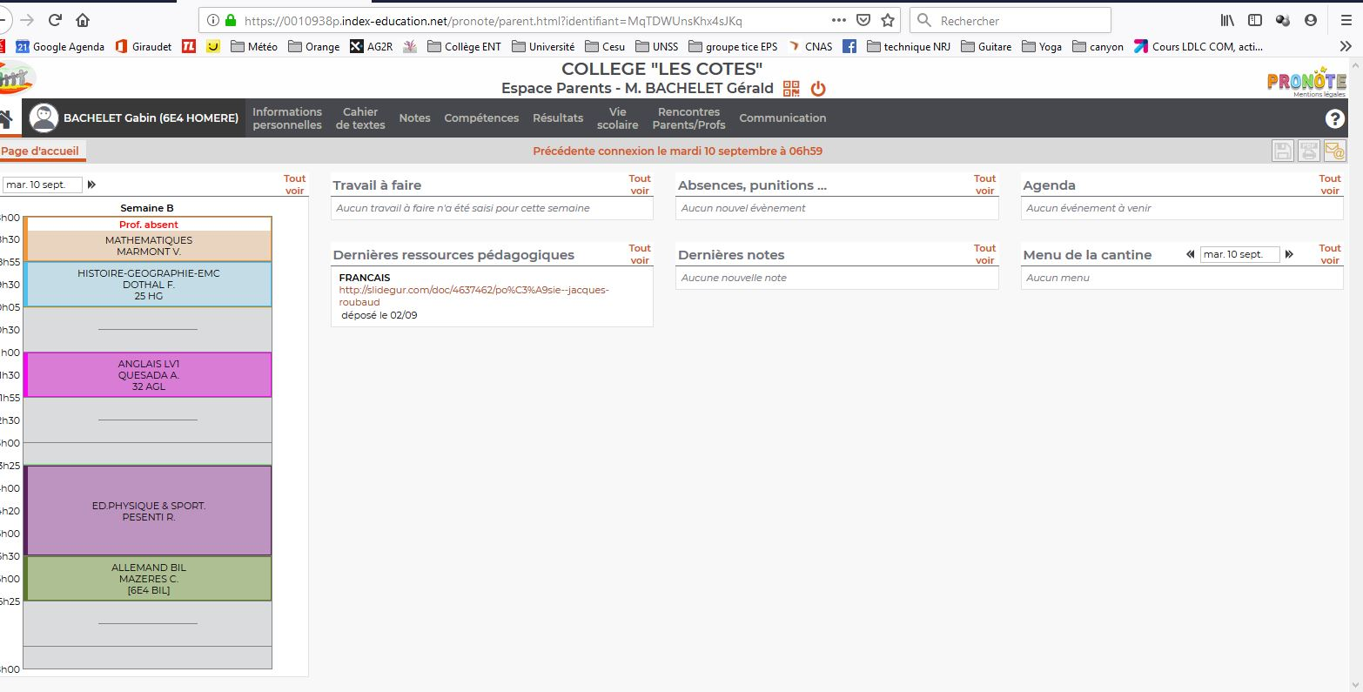
Sur Pronote, cliquer sur cette icône en haut pour générer le code à flasher.

Slide 6
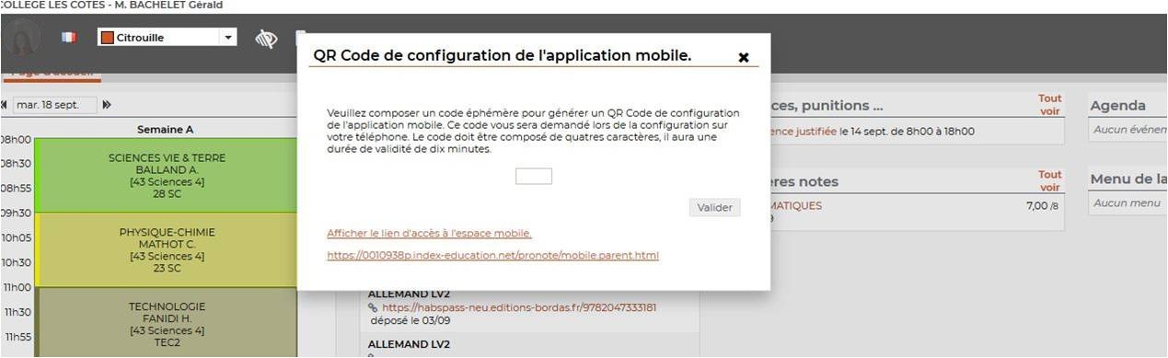
Vous devez tapez un code à 4 chiffres qui vous sera demandé lors de l’activation de votre application mobile.

Slide 7
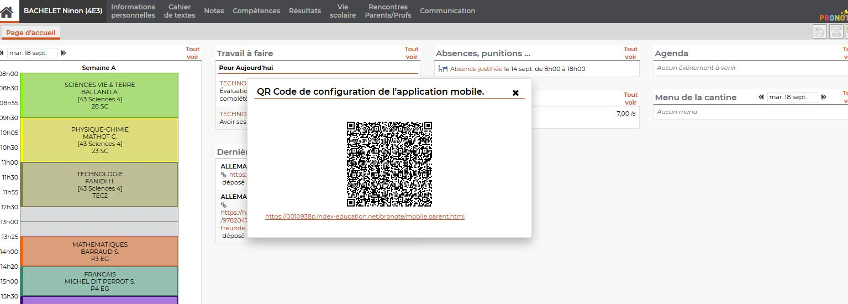
Flashez ce QR code avec votre smartphone et taper votre code pour activer votre espace mobile.

Slide 8
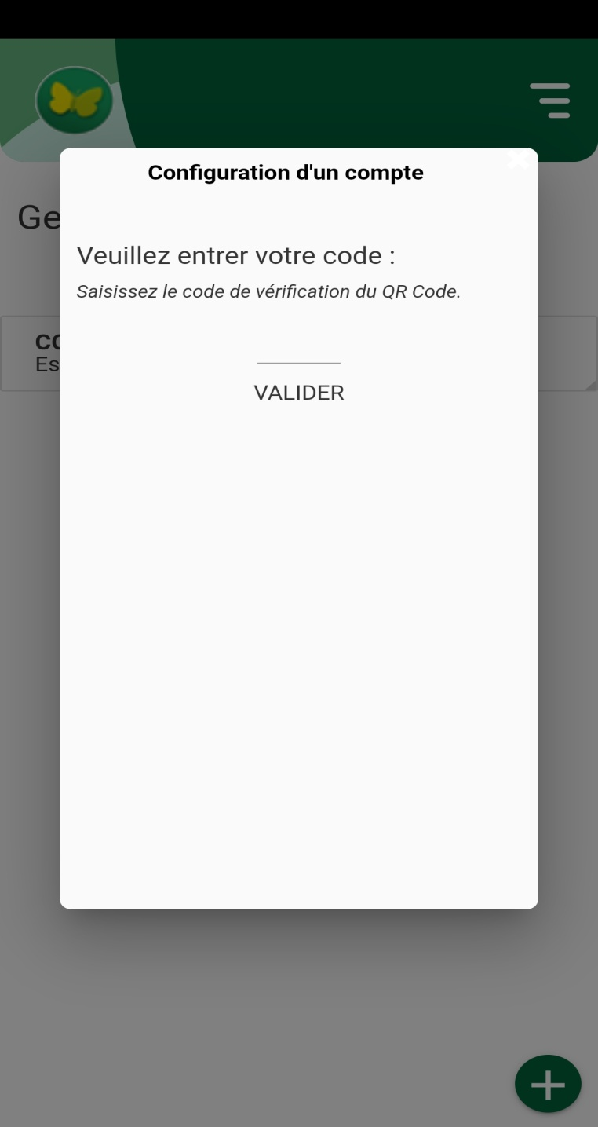
Entrez le code que vous avez saisi dans Pronote

Slide 9
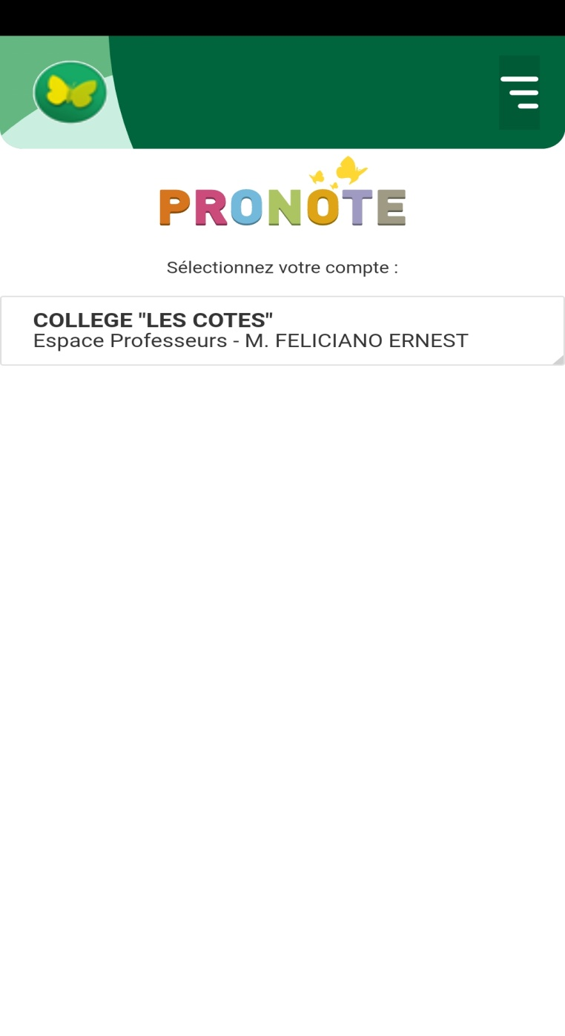
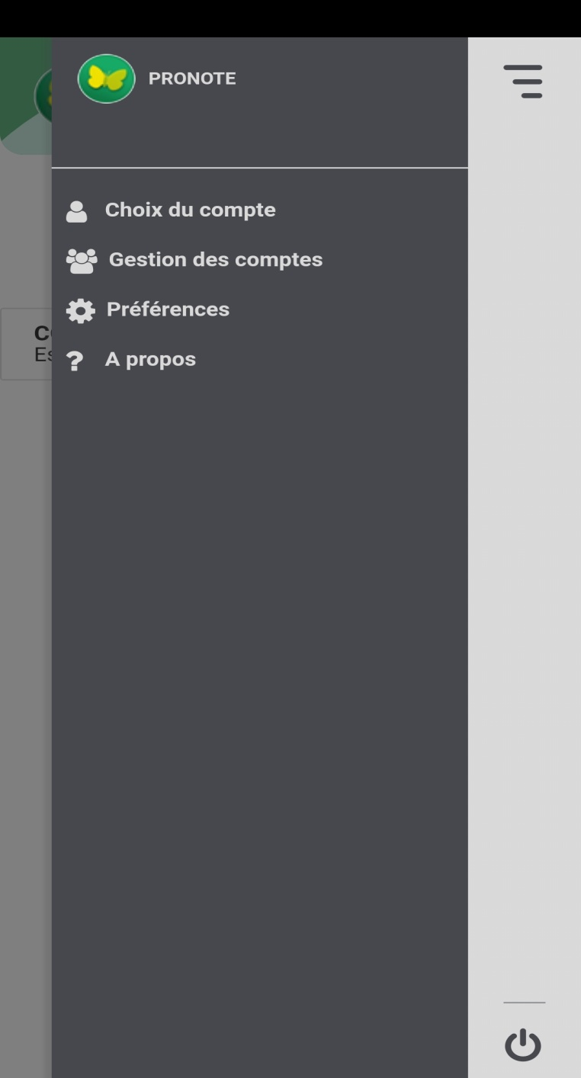
Si vous avez plusieurs enfants au collège de Péronnas, vous pouvez basculer d’un enfant à un autre en cliquant ici.
Cependant, si vous avez des enfants dans des établissements différents collège ou lycée qui utilisent Pronote, vous devrez rajouter un compte pour chaque établissement avec la même procédure

Slide 10
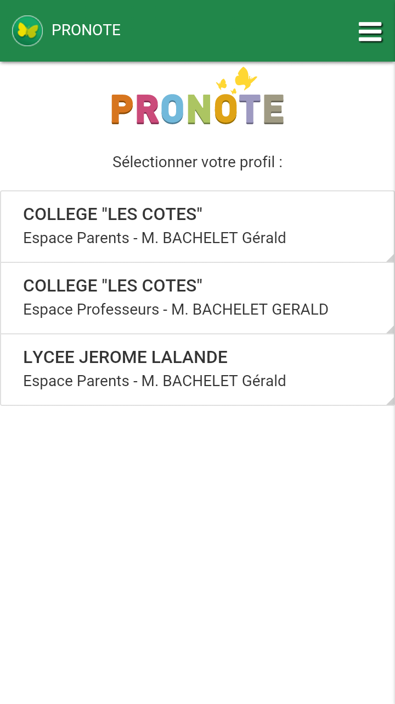

Vous verrez apparaître une interface comme celle-là.
Vous devrez choisir le profil sur lequel vous voulez aller.

